Slide 1

Pôle de compétences Marketing
COURS ISIMA
Introduction aux études marketing

Slide 2
Introduction aux études marketing
Pôle de compétences Marketing

Slide 3
Plan
Les besoins d’information des entreprises
Le Système d’Information Marketing (SIM)
Une définition des études marketing
Une typologie des informations à la disposition des entreprises
Les objectifs des études marketing
La démarche générale d’une étude marketing
Les principaux outils de collecte de l’information

Slide 4
1. Les besoins d’information des entreprises
Pour quelles raisons les entreprises ont-elles recours aux études de marché ?
Quels sont les besoins d ’information que les entreprises cherchent à satisfaire à travers la réalisation d ’une étude marketing (ou de marché) ?

Slide 5
2. Le Système d’Information Marketing
(SIM)
Le SIM :
  est un « outil » permanent,
  où interviennent des hommes, des machines et des procédures,
  qui a pour objet de réunir, d’analyser, d’évaluer et de communiquer les informations pertinentes,
  provenant de sources internes et externes à l’entreprise,
  et destinées à servir de base aux décisions marketing.

Slide 6
3. Une définition des études marketing
« Les études de marché consistent en :
Des activités organisées de collecte et d’analyse d’informations,
Relatives aux marchés, et plus généralement aux publics dont dépend l’entreprise,
Dans le but de servir de base aux décisions marketing, et d’en minimiser les risques,
Conduites selon des procédures formalisées, fondées sur le principe de la méthode scientifique,
Afin d’assurer l’objectivité des résultats, leur précision, leur pertinence et leur fiabilité. »
Sources : DELBES R., TEYSSONIERE de GRAMONT E.,
Etudes de marché, Delmas, 1991.

Slide 7
4. Les objectifs des études marketing
L’objectif initial de toute étude marketing est de fournir l’information nécessaire à la prise de décision.
Selon l’étape où se situe le décisionnaire le besoin d’information sera différent
  ex : conception de produit, contrôle des résultats

Slide 8
4. Les objectifs des études marketing
Explorer, comprendre (études exploratoires)
  Un domaine peu ou mal connu
  Le fonctionnement d’un marché
  Des comportements, des motivations, etc.
Décrire, mesurer (études descriptives)
  Quantitativement un marché et ses acteurs
  La fréquence ou l’intensité d’un comportement
  Des données de notoriété, d’image, d’opinion, etc.
Expliquer (études explicatives ou causales)
  Tester des relations de causalité entre plusieurs variables

Slide 9
CAS D'UNE ÉTUDE "AD HOC"
MÉTHODOLOGIE GÉNÉRALE
Rappel du module "Méthodologie de la recherche et la collecte d'information")
PREMIERE DEFINITION DU PROBLEME
⇓
PHASE EXPLORATOIRE
(rech.doc. + observations + entretiens "experts"…)
⇓
REFORMULATIONS DES OBJECTIFS DE L'ETUDE
(affinés et approfondis)
⇓
METHODOLOGIE =
RECHERCHES DOC. (suite)
et/ou
OBSERVATIONS (suite)
et/ou
ETUDE(S) QUALITATIVES
(avec ou sans expérimentation)
et/ou
ETUDE(S) QUANTITATIVES
(avec ou sans expérimentation)
⇓
REALISATION TERRAIN
⇓
ANALYSES ET RECOMMANDATIONS

Slide 10
ANNEXE 1
Sexe
Age
Lieu
Nationalité
Habitation
Revenu
Patrimoine
C.S.P.
Type de ménage
Education
Affiliations
Connaissance
BASES
DE LA CONNAISSANCE
DES COMPORTEMENTS D'ACHAT ET DE CONSOMMATION
IDENTITÉ
Quantité
Ancienneté
Origine marque
Origine distribution
Possession
Information
Média d'origine
Mémorisation message
COMPORTEMENT
Acteur
Marques
Quantité – Dépense
Période
Fréquence
Lieu
Fidélité
Achat
CE QUE L'ON
VEUT SAVOIR
Usage produit
Circonstance
S.A.V.
Attributs produits
Attributs marque
Attributs Conditionnement
Prix
Perception
Besoins - Attentes
MOTIFS
Motivations - Freins
Attitudes
Produit
Marque
Critères
Nature
Poids
Evaluations
Intentions
Préférences
Satisfactions
Insatisfactions
Images
OPINIONS
VALEURS
Implication
Valeurs
Style de vie

Slide 11
ANNEXE 2
SCHÉMA D'ÉTUDES
DANS L'ÉLABORATION
DE LA STRATÉGIE MARKETING
Idée de produit et de positionnement
TEST DE CONCEPT
Prototype(s)
du produit
TEST DE PRODUIT
TEST DE PRIX
CHOIX D'UN POSITIONNEMENT ET D'UNE STRATÉGIE MARKETING
Packaging
Stratégie marque
Positionnement publicitaire
Produit finalisé
Stratégie de distribution
TEST PACKAGING
TEST DE NOM
TEST PUBLICITAIRE
TEST PRODUIT
TEST D'ACCEPTABILITÉ
PACKAGING
P.L.V.
CONCEPT PUBLICITAIRE
PLAN DE COMMUNICATION
MISE EN PRODUCTION
PLAN DE
DISTRIBUTION
MARKETING - MIX
MARCHÉ - TEST
Réévaluation du MIX
PLAN DE MARKETING
LANCEMENT DU PRODUIT

Slide 12
5. Les principaux outils de collecte de l’information
La recherche documentaire
L’observation
L’expérimentation
L’interrogation d’acteurs
  Étude qualitative (entretiens, réunions de groupe, etc.)
  Étude quantitative (questionnaire)

Slide 13
ETUDES DOCUMENTAIRES
Principales Sources :
1. Sources - Institutions officielles
INSEE INC CREDOC Documentation Fse…
UNESCO CCI
2. Ministères
3. Organisations Professionnelles
Syndicats (Hôtellerie – Restauration)
Fédérations
4. Annuaires – Publications - Presse
5. Banques de données
6. Sites Internet – Moteurs de Recherche
7. Veille – Organisme de Veille Technologique etc…
8. Techniques d'observation : ex. Pneus…

Slide 14
L’observation :
méthode qui consiste à enregistrer de manière systématique les comportements d’achat ou de consommation des individus sans communiquer avec eux.

Slide 15
L’observation :
Peut se faire en situation réelle (magasin) ou en laboratoire (tests publicitaire, etc.)
Peut être cachée (camera invisible) ou apparente (audimètre)
Peut faire appel à une technologie (caméra, audimètre, scanner, instruments de mesure de phénomènes physiologiques, etc.) ou à des enquêteurs (relevé de produits en sortie de linéaire, flux de circulation en magasin, « contrôle placard », parking, etc.)

Slide 16
Pôle de compétences Marketing
Les études qualitatives : principes et techniques
de recueil des données
PROGRAMME DU COURS DE MARKETING ISIMA
Institut Supérieur d'Informatique, de Modélisation et de leurs Applications
Etudiants de 3ème Année : 100 personnes environ

Slide 17
Plan
Les objectifs des études qualitatives
Les techniques et les supports de la collecte d’information
La démarche d’une étude qualitative
Le choix du mode de collecte
La constitution de l’échantillon
La construction d’un guide d’entretien (ou guide d’animation)
La collecte des informations
L’analyse de contenu

Slide 18
1. Les objectifs des études qualitatives
Explorer, comprendre
  Des comportements d’achat ou de consommation
  Des motivations / des freins
  Des attitudes / des opinions
  Etc.
Préparer une étude quantitative (questionnaire)

Slide 19
2. Les techniques et les supports de la collecte d’information
Entretiens individuels
  Libres
  Semi-directifs
  Directifs
Réunion de groupe
Autre techniques :
  Technique de créativité (ex: brainstorming)
  Techniques projectives
  Etc.
Guide d’entretien
/
Guide d’animation

Slide 20
LES ETUDES QUALITATIVES
1. Entretiens libres non directifs en profondeur
1 H + individuel
Enquêteur = Psychologue
2. Entretien de Groupe (Table-Ronde ou Focus Group) (Groupe cible)
6-12 personnes
Enquêteur = Psychologue
Ex. Prix des Services Bancaires
3. Entretiens Individuels semi-directifs (ESD)
↓ Guide d'entretien
Ex. – Enquête Industrielle – Entretien d'Expert
- Prétest Publicitaire
4. Tests projectifs
– Test d'association (Photos – dessins)
- Compléter des phrases
- Portraits chinois…

Slide 21
3. La démarche d’une étude qualitative
Définitions des objectifs
⇓
Choix du mode de collecte
(entretiens individuels / réunion(s) de groupe)
⇓
Définition de la population étudiée
⇓
Constitution raisonnée de l’échantillon
⇓
Élaboration du guide d’entretien
⇓

Slide 22
Test du guide d’entretien
⇓
Collecte de l’information
(Réalisation des entretiens)
⇓
Mise à plat des entretiens
(Retranscription)
⇓
Traitement des informations
(Analyse de contenu)
⇓
Synthèse et recommandations
(Rapport final ou intermédiaire)

Slide 23
Déroulement d'une étude qualitative
par entretiens semi-directifs
Problème exprimé par le demandeur
⇓
Définition des objectifs
⇓
Entretiens semi-directifs : individuels et/ou en groupe
⇓
Définition de la population étudiée
⇓
Constitution raisonnée du "groupe témoin" (≠ échantillon)
⇓
Mise au point du (des) guide(s) d'entretien
⇓
Test du guide d'entretien
⇓
Réalisation des entretiens S.D. : individuels et/ou en groupe
⇓
Mise à plat des entretiens : protocoles ou résumés = "minutes"
⇓
Analyse thématique du contenu
⇓
Synthèse + recommandations ――› rapport
⇓
Présentation et suivi de l'étude
Ex. étude Eur Limagrain 2000

Slide 24
4. Le choix du mode de collecte
 | + | -
Entretien individuel | Facile à organiser Favorise la création d’un climat de confiance (sujets délicats) | Coût Qualification de l’enquêteur Durée de recueil des données
Réunion de groupe | Rapidité de recueil des informations Dynamique de groupe Coût | Difficile à organiser Effets négatifs du groupe (leader, conformité, etc.)

Slide 25
5. La constitution de l’échantillon
Échantillon de petite taille
  De 10 à 100 personnes
  De 6 à 12 personnes par réunion de groupe
Recrutement : à partir d’un fichier, petites annonces, sociétés spécialisées, porte à porte, etc.
Sélection raisonnée des personnes
  Pas de représentativité statistique
  Hétérogénéité des personnes (mais sans grandes oppositions pour les réunions de groupe)
  Critères de structuration de l’échantillon (préalablement définis)

Slide 26
6. La construction d’un guide d’entretien
Semi-directif
Le guide d’entretien ou guide d’animation…
…est un document écrit destiné à aider l’enquêteur/animateur pour la conduite de l’entretien ou de la réunion de groupe.
Ce document reprend les principaux thèmes et sous thèmes à aborder sous forme de questions ouvertes et de relances afin de favoriser la discussion.

Slide 27
7. La collecte des informations
Les entretiens ou les réunions de groupe doivent être enregistrés (audio, vidéo)
L’enquêteur / l’animateur doit :
  Créer un climat de confiance
  Veiller à ce que tous les thèmes soient abordés
  Favoriser la discussion
  Rester neutre / ne pas porter de jugement

Slide 28
Comment bâtir un guide d’entretien ?
1. Recenser les thèmes et les sous thèmes à traiter
2. Organiser les informations (technique de l’entonnoir)
3. Rédiger le document (introduction / présentation, formulation des questions ouvertes et des relances, signalétique)
4. Tester le guide d’entretien

Slide 29
Les étapes de l’analyse :
1. Transcription des entretiens
2. Définition de l’unité d’analyse
3. Construction de la grille d’analyse
4. Remplissage de la grille
5. Analyse de la grille
Lecture verticale
Lecture horizontale
6. Synthèse et rapport

Slide 30
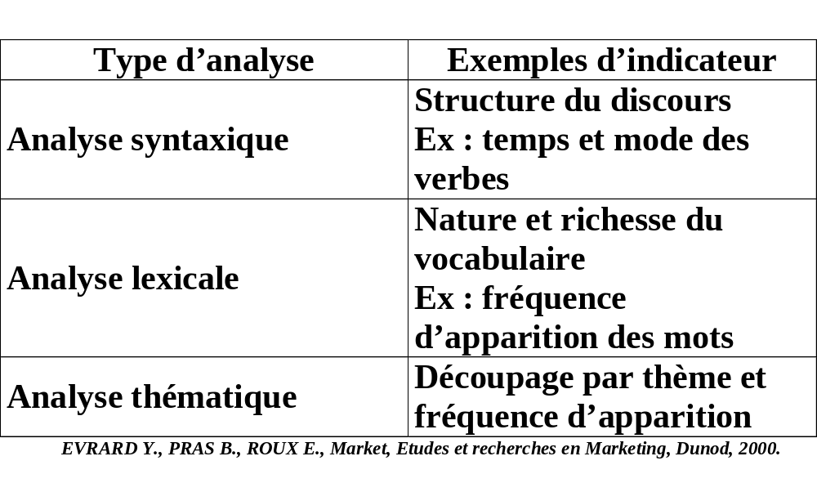
8. L’analyse de contenu

Slide 31
Grille de synthèse des attentes vis-à-vis d'une compagnie aérienne
Catégories de thèmes | Interview n° 1 | Interview n° 2 | Interview n° 3
I. Avant le vol 1-1 Réservation | "rapide et fiable" "très aimable" |  | "par téléphone, minitel" "reports possibles"
1-2 Attente aéroport | "impersonnelle, froide, longue" |  | "trouver un coin tranquille"
1-3 Enregistrement | "parc à moutons" "dure une éternité" |  | "combien de temps avant le vol ?"
1-4 Embarquement
II. Pendant le vol 2-1 Accueil | "sourire mielleux" | "superbe" | "impersonnel"
2-2 Services |  | "reste à votre disposition" "ni trop, ni pas assez" | "me laisser tranquille" "discrétion" "souple"
2-3 Confort | "se reposer dans le calme" | "très bien fait" | "sièges, espaces, ambiance feutrée"
III. Après le vol 3-1 Exactitude | "que des retards" "grèves fréquentes" | "grande ponctualité" "difficile, embouteillage" | "respect des rendez-vous"
3-2 Livraisons bagages | "grand bazar"
3-3 Transports | "terminaux immenses" |  | "priorités dans l'attente" "bus de la Compagnie"
3-4 Services complémentaires | "réserver taxis, hôtels"
Source : Giannelloni et Vernette, 1995

Slide 32
Analyse horizontale et verticale
Catégories de thèmes | Interview n° 1 | Interview n° 2 | Interview n° 3 | Synthèse horizontale
I. Avant le vol 1-1 Réservation 1-2 Attente aéroport 1-3 Enregistrement 1-4 Embarquement |  |  |  | Synthèse : Avant le vol
II. Pendant le vol 2-1 Accueil 2-2 Services 2-3 Confort |  |  |  | Synthèse : Pendant le vol
III. Après le vol 3-1 Exactitude 3-2 Livraisons bagages 3-3 Transports 3-4 Services complémentaires |  |  |  | Synthèse : Après le vol
Synthèse verticale | Synthèse interview n° 1 | Synthèse interview n° 2 | Synthèse interview n° 3 | Synthèse générale
Analyse horizontale
Analyse horizontale
Analyse verticale
Analyse horizontale
Source : Giannelloni et Vernette, 1995

